Slide 1
概率建模
抽签公平性
医疗广告的可信度
验血方法比较
约会问题

Slide 2
抽签公平性
医疗广告的可信度
验血方法比较
约会问题

Slide 3
超星泛雅平台
https://mooc1-1.chaoxing.com/mycourse/teacherstudy?chapterId=144314503&courseId=203461342&clazzid=17047540

Slide 4
抽签公平性
医疗广告的可信度
验血方法比较
约会问题

Slide 5
医疗广告的可信度
现实当中，我们遇到大量的医疗机构的广告，比如某种新药的疗效是95%；新引进某种检测方法，其准确率为95%以上等等. 对于我们患者来说，怎么样正确理解这些数值？

Slide 6
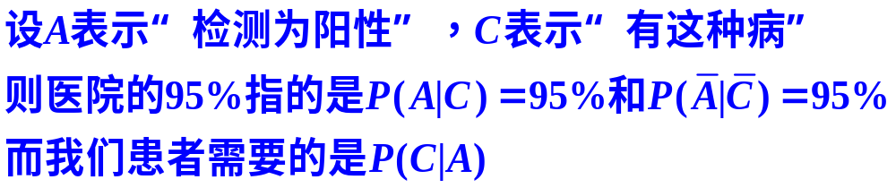
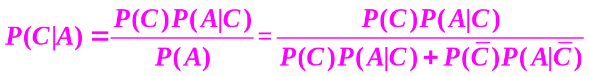
某医院打广告说新引进了一种检测某种疾病的特别有效的方法，其准确率达到95%，某人被这种新方法 “检测为阳性”，请问他有这种病的可能性是多少？

Slide 7
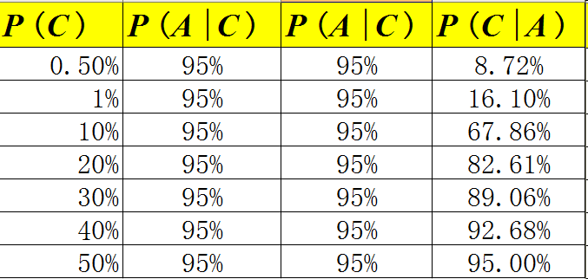
下面通过几组数据看看结果.

Slide 8
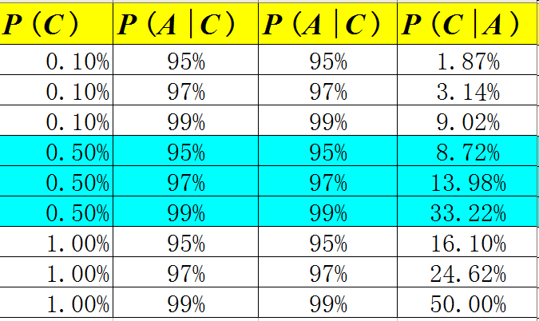
结论：对稀有病来讲，不能根据一次检测的结果盲目下结论！

Slide 9
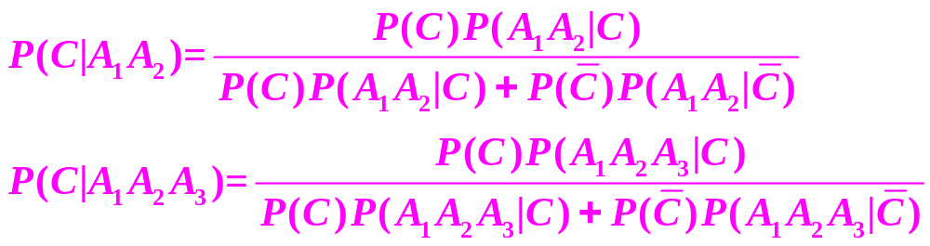
对稀有病来讲，不能根据一次检测的结果盲目下结论！那怎么办？
进行独立的复查，是否可以做出进一步的判断？
假设：A_{i}表示第i次检测结果为阳性，i=1,2,…,n

Slide 10
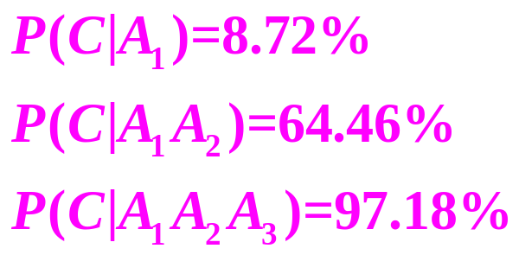
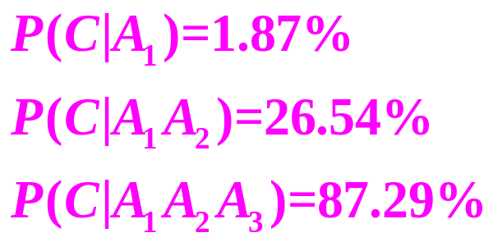

Slide 11
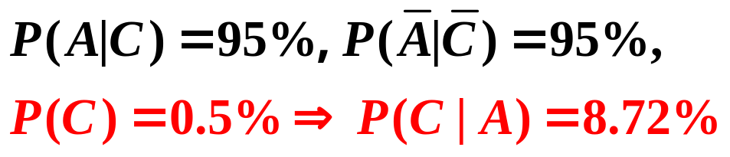
扩展：观察P(C)和P(C|A)数值的变化
P(C)——先验概率，P(C|A)——后验概率.
一个著名的例子：《伊索寓言》中“孩子与狼”的故事，小孩可信度的降低！

Slide 12
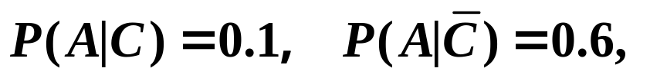
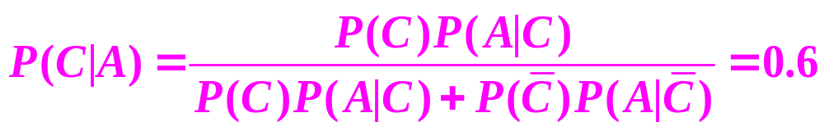
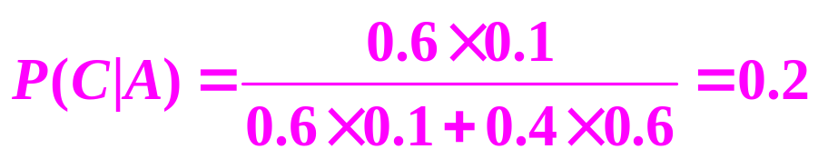
设A表示“小孩说谎”，C表示“小孩是可信的”.
P(C)=0.9——对小孩过去可信度的印象值.
第一天，村民发现小孩说谎后，根据这个信息，小孩的可信度变化如下
第二天，小孩再次说谎后，他的可信度变为

Slide 13
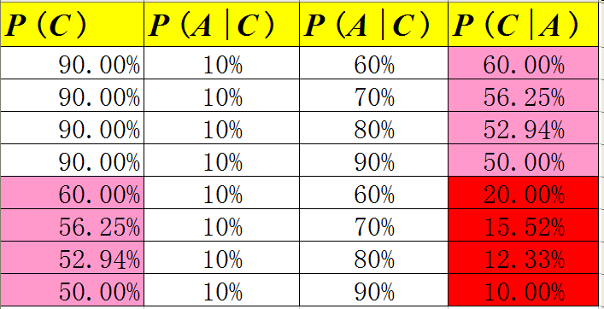
用途之一：银行计算个人贷款的信用

Slide 14
抽签公平性
医疗广告的可信度
验血方法比较
约会问题

Slide 15
验血方法比较
一种验血新技术：在一个人数很多的单位中普查某种疾病，N个人去验血，对这些人的血的化验可以用两种方法进行:
（1）每个人的血分别化验，
（2）把k个人的血混合在一起进行化验，如果结果是阴性，停止，如果是阳性，必须对这k个人在逐个分别化验。假定化验反应为阳性的概率都是p且相互独立。说明p适当小时，方案2能减少化验次数。

Slide 16
一种验血新技术：在一个人数很多的单位中普查某种疾病，N个人去验血，对这些人的血的化验可以用两种方法进行:
（1）每个人的血分别化验，
（2）把k个人的血混合在一起进行化验，如果结果是阴性，停止，如果是阳性，必须对这k个人在逐个分别化验。假定化验反应为阳性的概率都是p且相互独立。说明p适当小时，方案2能减少化验次数。
设方法2每人的化验次数为X ，显然是个随机变量，无法进行比较！怎么办？
X | 1/k | 1+1/k
P | (1-p)^{k} | 1-(1-p)^{k}

Slide 17
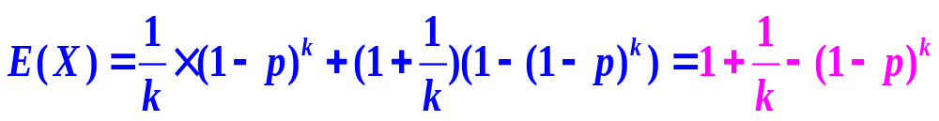
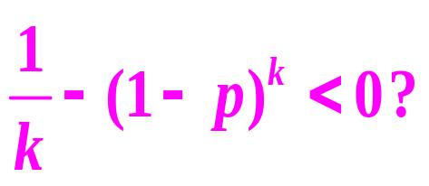
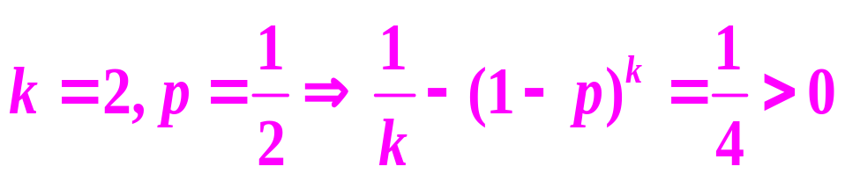
一种验血新技术：在一个人数很多的单位中普查某种疾病，N个人去验血，对这些人的血的化验可以用两种方法进行:
（1）每个人的血分别化验，
（2）把K个人的血混合在一起进行化验，如果结果是阴性，停止，如果是阳性，必须对这K个人在逐个分别化验。假定化验反应为阳性的概率都是p且相互独立。说明p适当小时，方案2能减少化验次数。

Slide 18
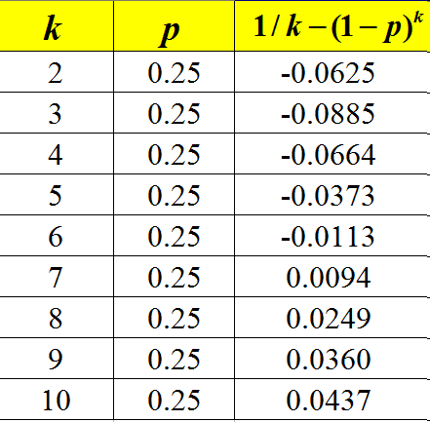
下面通过几组数据看看结果.

Slide 19
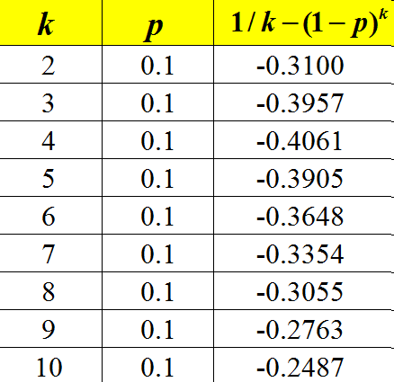

Slide 20
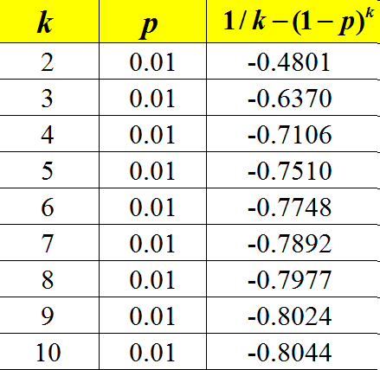

Slide 21
抽签公平性
医疗广告的可信度
验血方法比较
约会问题

Slide 22
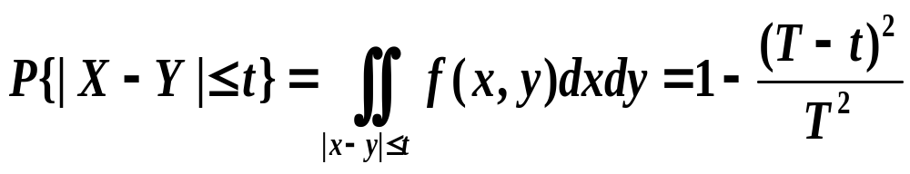
约会问题
甲、乙两人相约在0到T这段时间内，在预定地点会面，先到的人等候另一个人，经过时间t(t<T)后离去，求两人能会面的可能性.
设甲到的时刻为X，乙到的时刻为Y，
则问题的概率模型为：P{|X-Y|≤t}
设甲、乙到的时刻相互独立且都服从U(0,T)，则

Slide 23
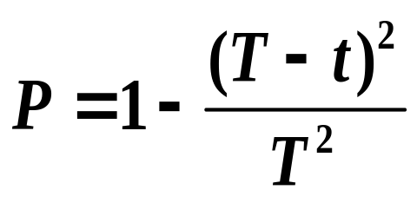
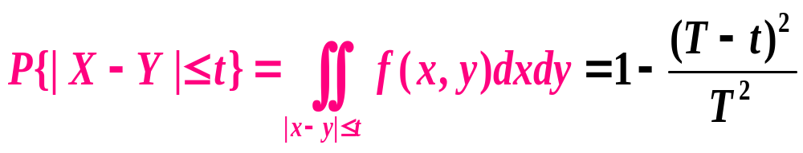
y
T
由几何概率知识（如图），
得概率
t
0
t
T
x

Slide 24
甲、乙两人约定在下午1点到2点之间到某站乘公共汽车，又这段时间内有四班公共汽车，它们的开车时刻分别为1:15、1:30、1:45、2:00，如果他们约定（1）见车就乘（2）最多等一辆车. 分别求两种情况两人同乘一部车的可能性.
首先，分析该问题知，可把该问题看成是0~60分钟的问题。
设甲到的时刻为X，乙到的时刻为Y，
则问题的概率模型为：
P{0≤X≤15,0≤Y≤15;15<X≤30,15<Y≤30; ……}

Slide 25
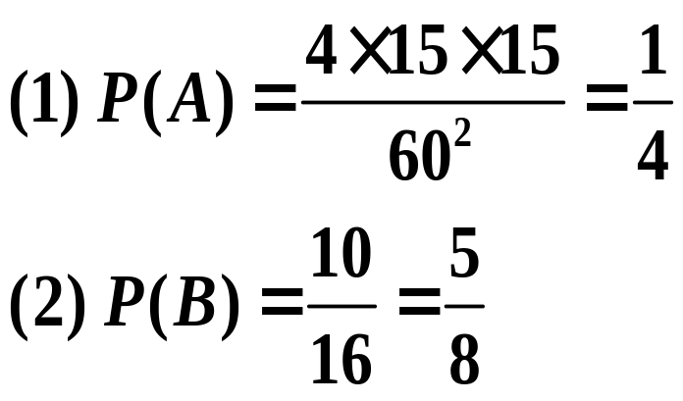
如果甲、乙到的时刻是等可能的且相互不影响，由几何概率知识（如图），观察图形，易得概率
y
60
45
30
15
0
15
30
45
60
x
注意到，我们求概率时已经是在用古典概型了，所以，这种化繁为简的思想要牢记！

Slide 26
需要注意的问题：几何概率之Bertrand奇论
在半径为1的圆内随机地取一条弦，问其长度超过该圆内接等边三角形（正三角形）的边长的概率。

Slide 27
（1）任何弦交圆周于两点，不失一般性，先固定其中一点于圆周上，以此点为顶点作一等边三角形，显然，只有落入此三角形内的弦才满足要求，这种弦的另一端跑过的弧长为整个圆周的1/3，因此概率为1/3。
假定了端点在圆周上等可能分布。

Slide 28
（2）弦长只跟它与圆心的距离有关，而与方向无关，因此可以假定它垂直于某一直径。当且仅当它与圆心的距离小于1/2时，其长才满足要求 ，因此概率为1/2。
假定了弦的中点在直径上均匀分布。

Slide 29
（3）弦长被其中点唯一确定，当且仅当其中点属于半径为1/2的同心圆内时，弦长才满足要求，因此概率为1/4.
假定了弦的中点在圆心均匀分布。

Slide 30
某人进行射击，设每次射击的命中率为0.02，独立射击400次，试求至少击中两次的概率。
假设400次射击中击中的次数为X，则问题模型为：P{X≥2}
由题目知道X服从二项分布B(400,0.02)
P{X≥2}=1-P{X=0}-P{X=1}
≈1-e⁻⁸-8e⁻⁸ ≈99.7%
你对这个结果有什么思考？

Slide 31
最优配备
为了保证设备正常工作，需配备适量的维修工人，现有同类型设备300台，每台发生故障的概率都是0.01，问至少需配备多少工人，才能保证当设备发生故障但不能及时维修的概率小于0.01？
假设300台设备同时出故障数为X，需要配备的工人数为m，则问题模型为
P{X>m} < 0.01

Slide 32
最优配备
假定设备出故障与否是相互独立的，
则X~B(300, 0.01)，
由于二项分布的n比较大，由泊松定理近似计算.
P{X>m} < 0.01 转为计算P{X ≤m} > 0.99

Slide 33
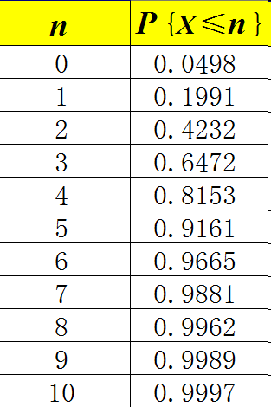
最优配备
P{X ≤m} > 0.99
右面是参数为3的泊松分布的分布函数表，易见，当m=8时满足要求.

